Slide 1
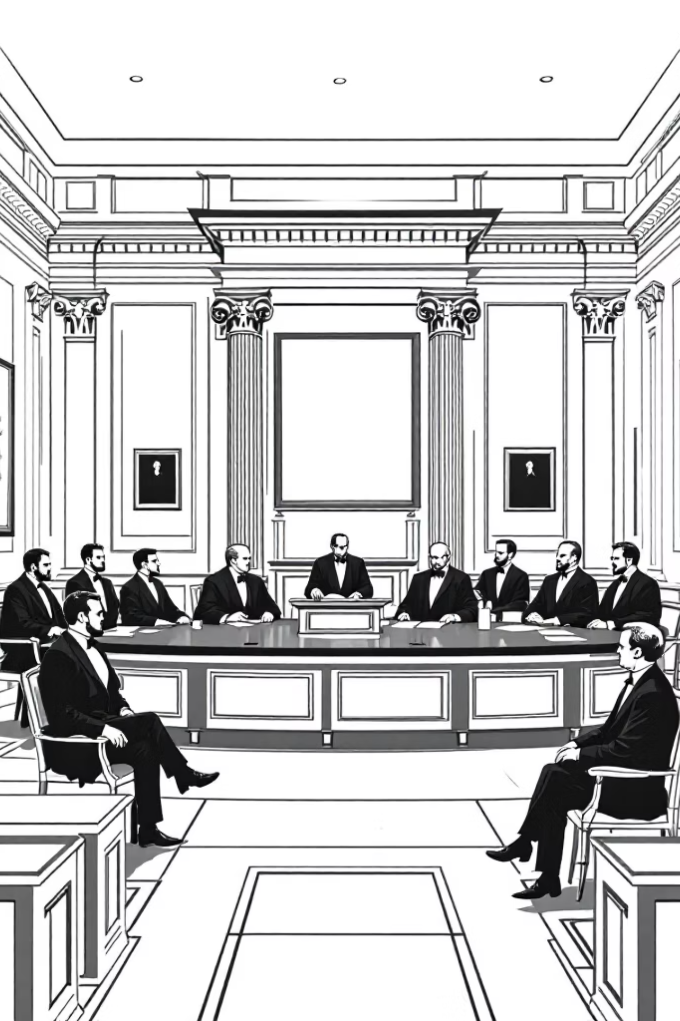
Российская адвокатура по Судебным Уставам 1864 года
Великая судебная реформа Александра II Освободителя

Slide 2
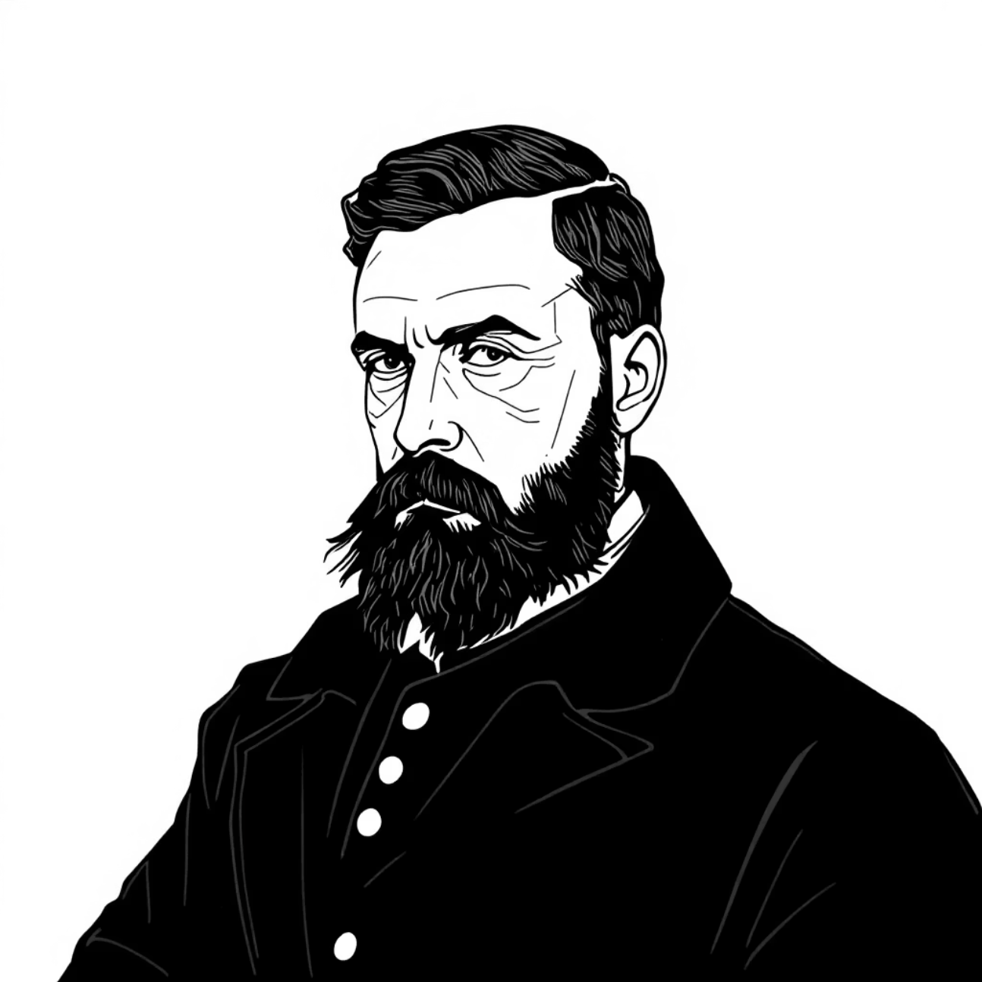
Судебная реформа 1864 года
Утверждение Судебных уставов 20 ноября 1864 года указом государя-императора представляет собой знаменитую судебную реформу Александра II. Это одна из ключевых реформ России XIX века наряду с крестьянской и земской, которые именуются Великими реформами.
Судебные уставы были приняты в нескольких частях и имели громоздкую внутреннюю структуру. Основных документов было четыре: Устав гражданского судопроизводства, Устав уголовного судопроизводства, Учреждение судебных установлений, Устав о наказаниях, налагаемых мировыми судьями.

Slide 3




Новые принципы судопроизводства
Состязательность
Открытость
Введение сторон защиты и обвинения, которые убеждают судью в своей правоте
Отказ от закрытого суда в пользу публичных судебных заседаний
Всесословность
Независимость
Отказ от сословных ограничений в судебном процессе
Судьи назначались пожизненно, обеспечивая независимость суда
Россия переходила от инквизиционного, закрытого, сословного суда к современной системе правосудия.

Slide 4
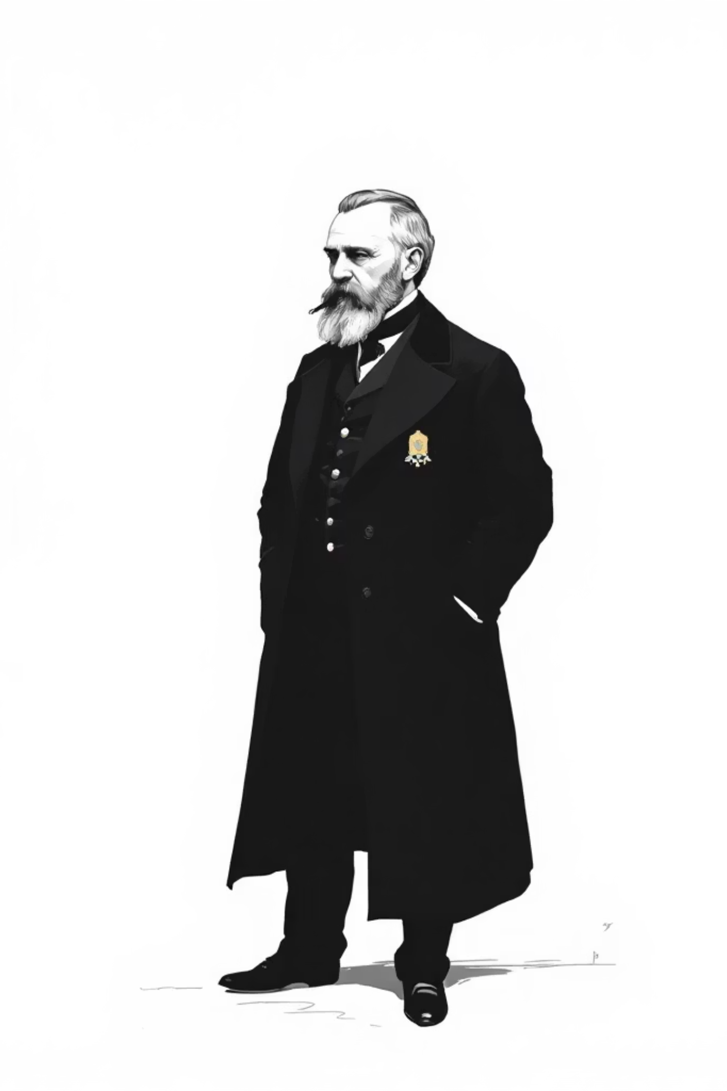
Присяжные поверенные
Защитники получили название присяжные поверенные. Согласно Уставам они наделялись функцией защиты обвиняемых в уголовном деле и представления интересов истца или ответчика в гражданском процессе.
01
02
Уголовная защита
Гражданское представительство
Защита обвиняемых и представление интересов потерпевших
Отстаивание интересов истцов и ответчиков
03
Адвокатская тайна
Право на конфиденциальность информации доверителя

Slide 5


Судебная система Российской империи
Окружные суды
Мировые суды
Первая инстанция, более 100 судов в 70 губерниях
Дела до 500 руб., мировые судьи избирались на 3 года
Сенат
Судебные палаты
Кассация, надзор, обобщение практики
Вторая инстанция, 14 округов судебных палат
Основными местами работы присяжных поверенных были окружные суды, судебные палаты и Сенат, прежде всего его Особое присутствие, куда передали политические дела.

Slide 6
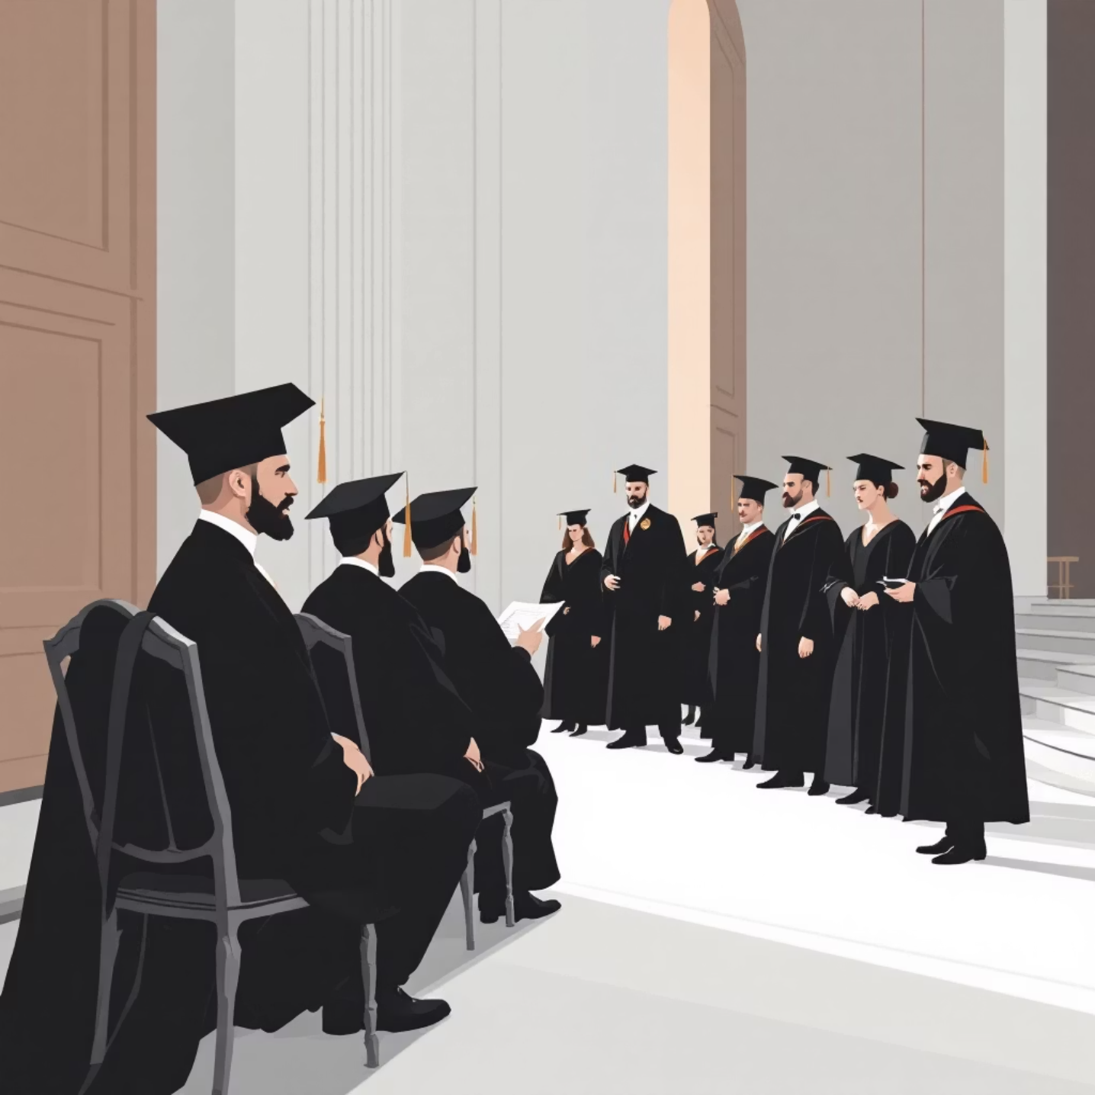
Требования к присяжным поверенным
Образование и опыт
Статусные ограничения
Российское подданство
Мужской пол
Христианское вероисповедание (или с разрешения Минюста)
Возраст от 25 лет
Университетское юридическое образование
5-летний стаж юридической работы
Не занят на государственной службе
Моральные требования
Отсутствие исключений со службы
Не находится под административной высылкой
Отсутствие непогашенной судимости
Не пребывает в состоянии банкротства

Slide 7
Присяга присяжного поверенного
«Обещаюсь и клянусь Всемогущим Богом, пред Святым Его Евангелием и животворящим крестом Господним, хранить верность Его Императорскому Величеству Государю Императору, Самодержцу Всероссийскому, исполнять в точности и по крайнему моему разумению законы Империи, не писать и не говорить на суде ничего, что могло бы клониться к ослаблению православной церкви, государства, общества, семейства и доброй нравственности, но честно и добросовестно исполнять обязанности принимаемого мною на себя звания, не нарушать уважения к судам и властям и охранять интересы моих доверителей и лиц, дела которых будут на меня возложены, памятуя, что во всем этом должен буду дать ответ пред законом и пред Богом на страшном суде Его. В удостоверение сего целую слова и крест Спасителя моего. Аминь».
Присяжные поверенные приносили присягу и имели право на адвокатскую тайну. На судебные заседания они обязаны были приходить во фраках черного цвета со значком присяжного поверенного в петлице.

Slide 8
Советы присяжных поверенных
1866
1874
Санкт-Петербург
Харьков
1
2
3
1866
Москва
Изначально присяжные поверенные приписывались к Судебным палатам и образовывали коллегию. При наличии не менее 20 человек они могли сформировать Совет присяжных поверенных (5-15 человек). Однако таких советов было открыто всего три, хотя предполагалось 14.
Прием и исключение
Дисциплинарная практика
Этические стандарты
Контроль вхождения в профессию
Рассмотрение жалоб и наказания
Установление норм поведения

Slide 9
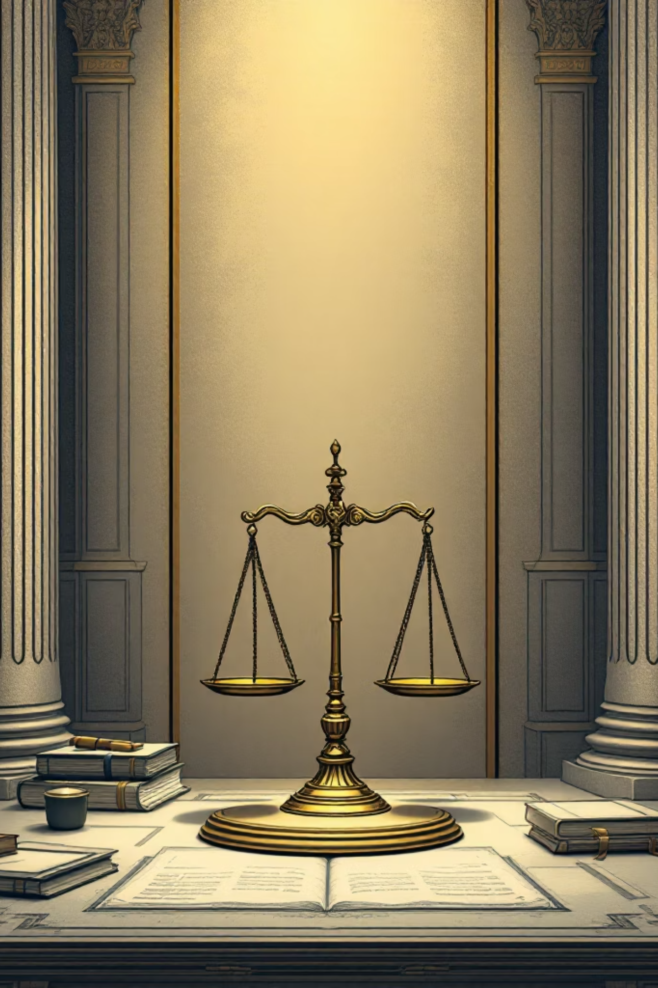



Ответственность и регулирование
Дисциплинарная
По линии Совета: предостережение, выговор, запрет на работу до 1 года
Гражданская
За небрежное исполнение обязанностей, нанесение материального ущерба
Уголовная
За умышленные действия во вред доверителям
Запрещенные действия
Покупка прав доверителя по тяжбам
Представление интересов обеих сторон
Разглашение тайн после окончания дела
Ведение тяжбы против родственников

Slide 10
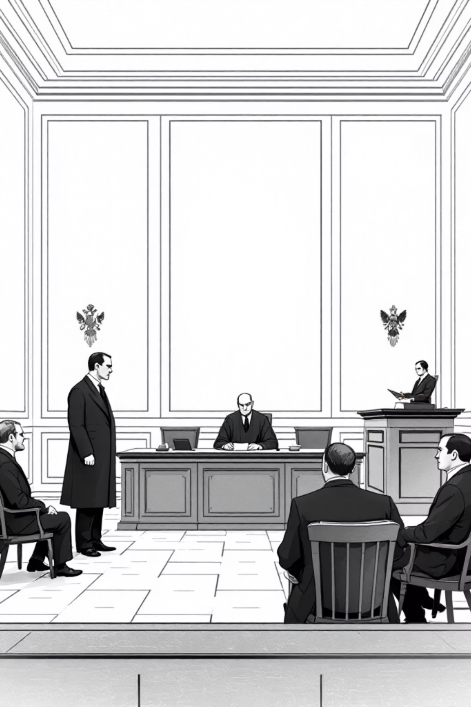
Итоги и значение реформы
1864
15000
3
Год реформы
К 1917 году
Совета
Введение института присяжных поверенных
Присяжных поверенных в России
Санкт-Петербург, Москва, Харьков
Судебная реформа 1864 года сыграла ключевую роль в становлении российской адвокатуры как самостоятельного профессионального института. Были заложены основы профессиональной этики, самоуправления и ответственности адвокатов.
Несмотря на ограничения, сословный характер профессии и неравномерное развитие адвокатуры по территории страны, именно в этот период были сформированы принципы состязательности, независимости суда и обеспечения права на защиту.

